Slide 1


СПЕЦІАЛЬНОСТІ:
123 – “КОМП’ЮТЕРНА ІНЖЕНЕРІЯ”
171 – “ЕЛЕКТРОНІКА” шлях до високооплачуваної роботи
Прикарпатський національний університет імені Василя Стефаника
Фізико-технічний факультет
Кафедра комп'ютерної інженерії та електроніки
Notes:
1
Прикарпатський національний університет імені Василя Стефаника, Івано-Франківськ, Україна

Slide 2
Прикарпатський національний університет імені Василя Стефаника
Фізико-технічний факультет
Кафедра комп'ютерної інженерії та електроніки
Електроніка повинна працювати.
Людина повинна думати.
У наш час електроніка є рушійною силою сучасного розвитку науки і техніки. Спираючись на досягнення електроніки і новітні електронні технології як на фундамент, набувають вражаючого розвитку інформаційні та комунікаційні технології, різноманітні комп'ютерні системи: від систем штучного інтелекту до смартфонів і мікро­контролерних пристроїв керування побутової техніки. Сьогодні можна спостерігати як цифрові технології та штучний інтелект усе глибше й глибше проникають в усі ланки суспільства – промисловість, комерційну та бізнесову діяльність, освіту та побут людей.
Електроніка – це галузь науки і техніки яка здійснює розроблення, проектування та створення електронних приладів і пристроїв для передачі, обробки і зберігання інформації.
Електроніка розвивається надзвичайно високими темпами.

Slide 3
Прикарпатський національний університет імені Василя Стефаника
Фізико-технічний факультет
Кафедра комп'ютерної інженерії та електроніки
Комп’ютерна інженерія та електроніка – це напрямок який вивчає, об’єднує та інтегрує спеціалізовану тематику електронної інженерії та комп’ютерних наук, необхідних для конструювання як універсальних, так і спеціалізованих комп’ютерних систем, що потребує інтегрованого розроблення апаратного та програмного забезпечення. Комп'ютерні технології знайшли широке застосування практично у всіх галузях. На сучасному етепі розвитку комп'ютерних технологій зростає попит на фахівців в галузі електроніки, вбудованих та спеціалізованих комп’ютерних систем. Підготовка таких фахівців є основним завданням кафедри комп'ютерної інженерії та електроніки. Випускники отримують професійну підготовку у галузі промислової електроніки, теорій обробки сигналів, комп'ютерної інженерії та програмного забезпечення.
Комп'ютерна інженерія – це галузь знань, яка спрямована на створення комп'ютерних систем з використанням інтегральних схем, у яких вбудований (зашитий) програмний “інтелект”.

Slide 4
Прикарпатський національний університет імені Василя Стефаника
Фізико-технічний факультет
Кафедра комп'ютерної інженерії та електроніки
Завдання, які вирішують фахівці
у галузі комп’ютерної інженерії та електроніки:
схемотехнічне моделювання і проектування елементної бази електронних пристроїв та спеціалізованих комп'ютерних систем;
проектування інтегральних схем;
проектування мікросистем та мікролабораторій на кристалі;
проектування спеціалізованих комп'ютерних систем на ПЛІС з використанням мов VHDL, Verilog, System C;
проектування мікропроцесорних пристроїв;
проектування комп'ютерів та операційних систем;
розробка програмного забезпечення для вбудованих комп'ютерних систем;
розроблення прикладного та системного програмного забезпечення;
проектування та експлуатація комп'ютеризованих систем діагностики.

Slide 5
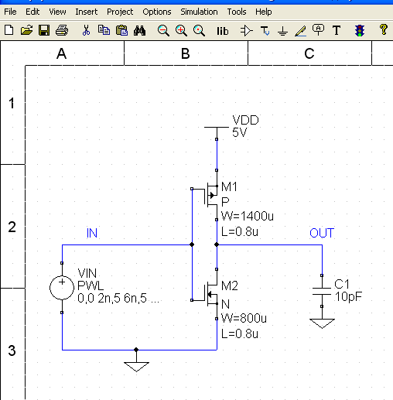
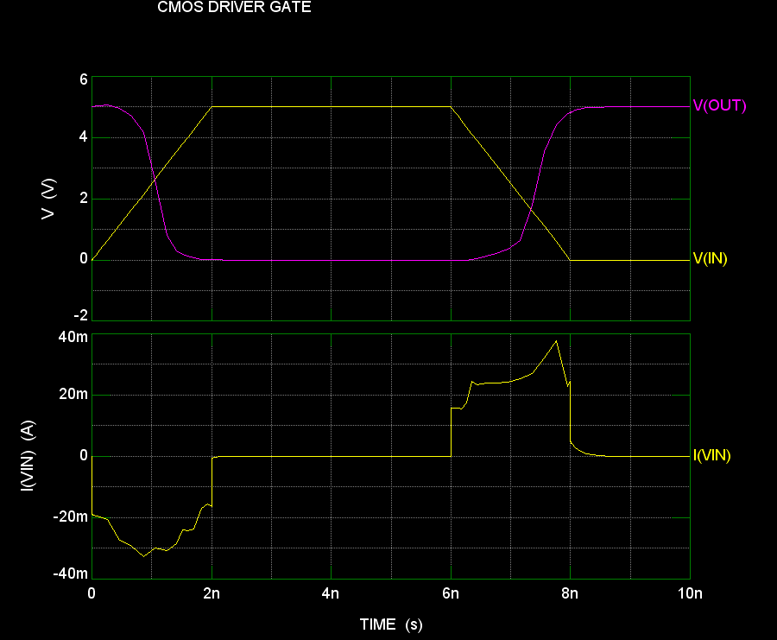
Прикарпатський національний університет імені Василя Стефаника
Фізико-технічний факультет
Кафедра комп'ютерної інженерії та електроніки
Використання комп'ютерної інженерії для схемотехнічного проектування і моделювання інтегральних схем та електронних пристроїв
Схемотехнічне моделювання в TopSpise

Slide 6
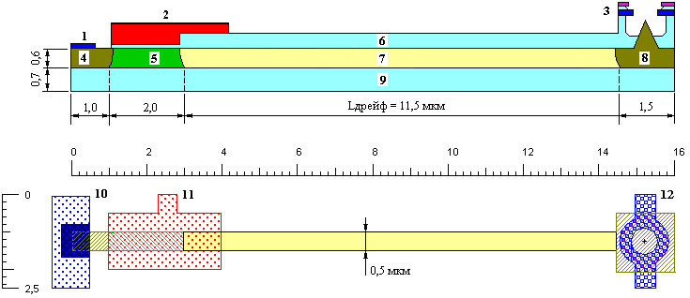
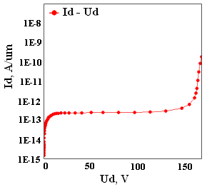
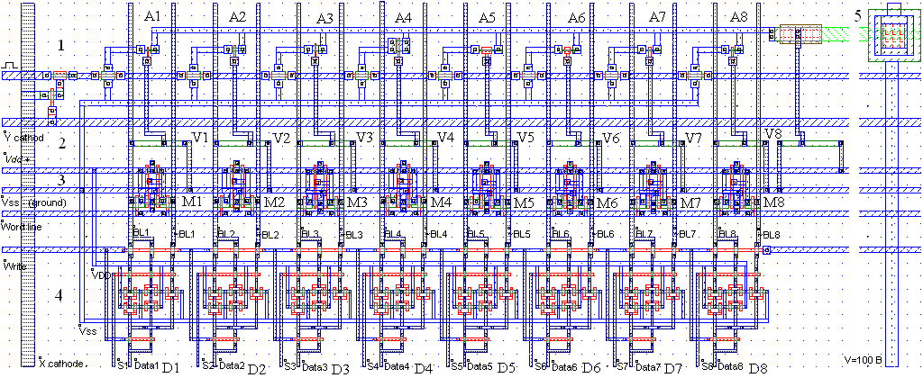
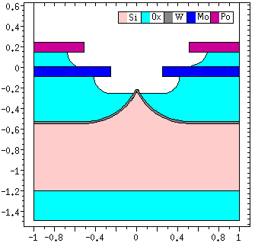
Прикарпатський національний університет імені Василя Стефаника
Фізико-технічний факультет
Кафедра комп'ютерної інженерії та електроніки
Використання комп'ютерної інженерії для проектування і моделювання
технології інтегральних схем
Проектування топології інтегральних схем

Slide 7
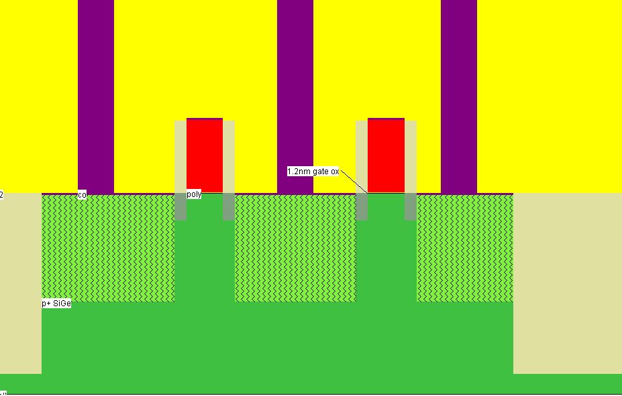
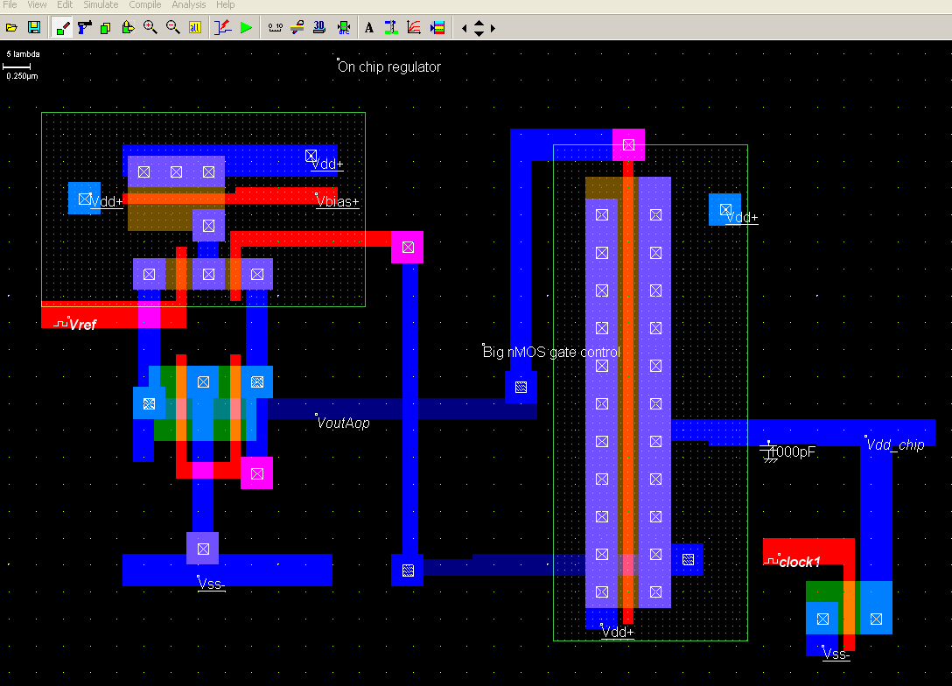
Прикарпатський національний університет імені Василя Стефаника
Фізико-технічний факультет
Кафедра комп'ютерної інженерії та електроніки
Використання комп'ютерної інженерії для проектування і моделювання
технології інтегральних схем
Моделювання і проектування топології інтегральних схем в MicroWind

Slide 8
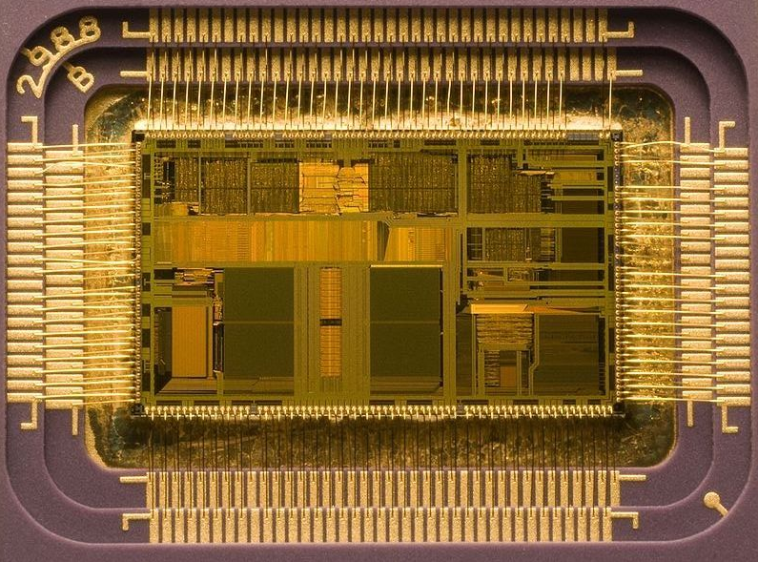
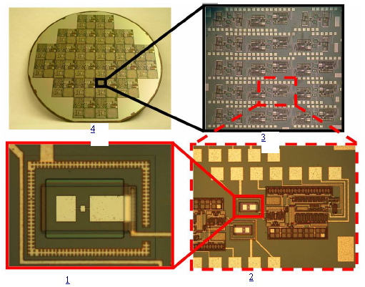
Прикарпатський національний університет імені Василя Стефаника
Фізико-технічний факультет
Кафедра комп'ютерної інженерії та електроніки
Використання комп'ютерної інженерії для проектування і моделювання
технології інтегральних схем
Фотографія мікропроцесорних ВІС (кристал в корпусі і на пластині)

Slide 9
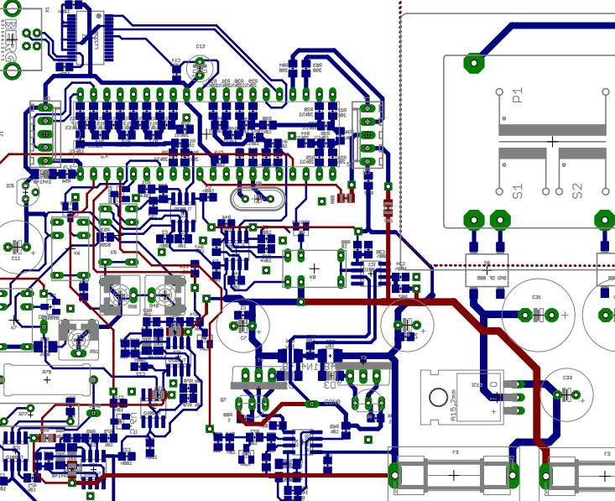
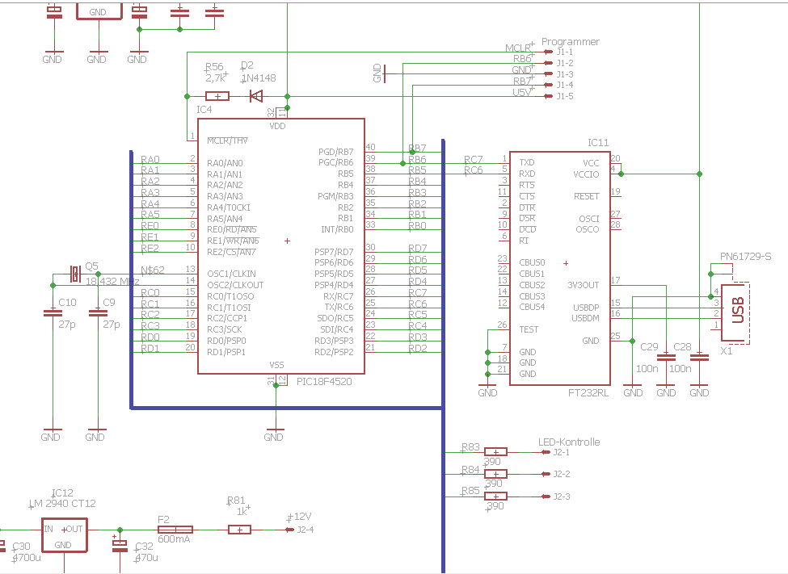
Прикарпатський національний університет імені Василя Стефаника
Фізико-технічний факультет
Кафедра комп'ютерної інженерії та електроніки
Використання комп'ютерної інженерії для проектування і моделювання
електронних пристроїв та друкованих плат

Slide 10
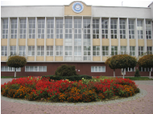
Прикарпатський національний університет імені Василя Стефаника
Фізико-технічний факультет
Кафедра комп'ютерної інженерії та електроніки
Спеціальності
- 123 "Комп'ютерна інженерія" (бакалавр та магістр)
- 171 "Електроніка" (бакалавр)
Форма навчання – денна. Кваліфікації: фахівець з комп'ютерної інженерії, фахівець з електроніки.
Умови вступу:
за результатами ЗНОЯО з предметів:
1. Українська мова та література.
2. Математика.
3. Фізика або іноземна мова.
На 2-й або 3-й курс можуть поступати абітурієнти, які закінчили коледжі за спеціальностями:
“Обслуговування про­грамних систем і комплексів”;
“Обслуговування систем баз даних і знань”;
“Обслуговування комп’ю­терних систем і мереж”;
“Розробка програмного забезпечення”;
“Електроніка”.
Детальніше з умовами вступу можна ознайомитися на сайті www.pu.if.ua
в розділі “Прийом до університету”.
Телефон кафедри комп'ютерної інженерії та електроніки 0342-59-60-07

Slide 11
Прикарпатський національний університет імені Василя Стефаника
Фізико-технічний факультет
Кафедра комп'ютерної інженерії та електроніки
Матеріально-технічна база
Кафедра комп'ютерної інженерії та електроніки забезпечена сучасними комп'ютерними лабораторіями та колективною радіостанцією:
Лабораторія схемо-топологічного моделювання та тестового контролю ІС
Лабораторія проектування топологій інтегральних схем
і мікросистем-на-кристалі
Лабораторія інформаційних систем та програмування
Лабораторія тестового контролю електрофізичних параметрів структур ВІС
Лабораторія програмування мікропроцесорів та мікроконтролерів
Навчально-наукова лабораторія моделювання та проектування спеціалізованих комп’ютерних систем та мереж
Лабораторія електронних кіл і сигналів
Лабораторія радіоелектроніки
Лабораторія електроніки та схемотехніки

Slide 12
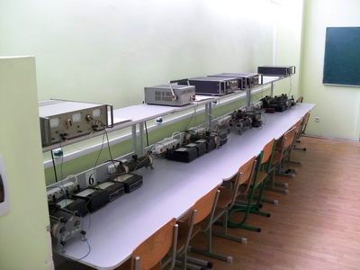
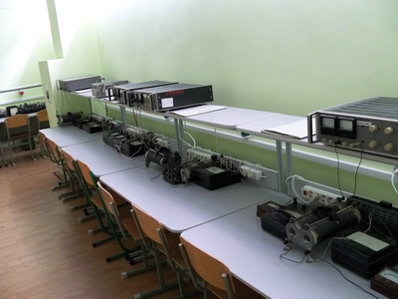
Прикарпатський національний університет імені Василя Стефаника
Фізико-технічний факультет
Кафедра комп'ютерної інженерії та електроніки
Матеріально-технічна база
Навчальні лабораторії
Лабораторія електроніки та схемотехніки

Slide 13
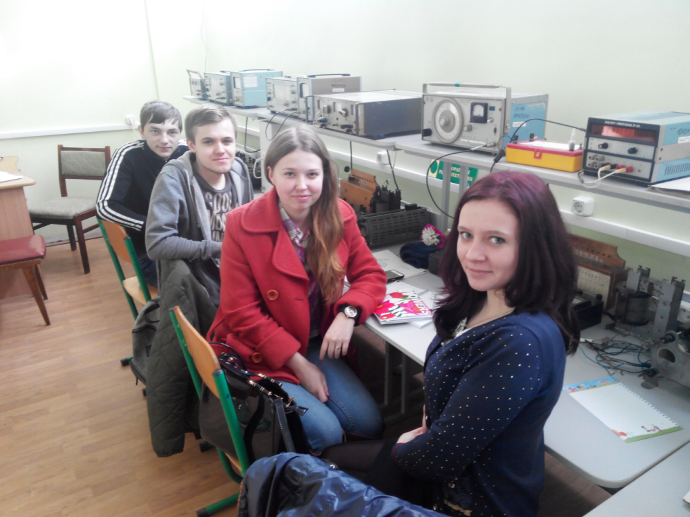
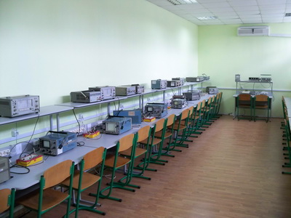
Прикарпатський національний університет імені Василя Стефаника
Фізико-технічний факультет
Кафедра комп'ютерної інженерії та електроніки
Матеріально-технічна база
Навчальні лабораторії
Лабораторія електроніки та схемотехніки

Slide 14
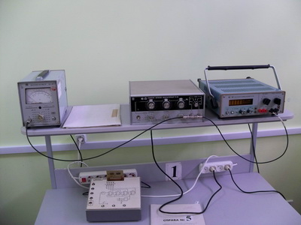
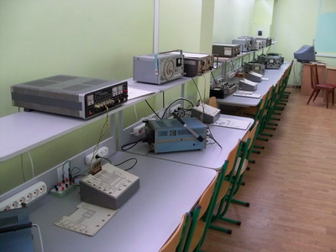
Прикарпатський національний університет імені Василя Стефаника
Фізико-технічний факультет
Кафедра комп'ютерної інженерії та електроніки
Матеріально-технічна база
Навчальні лабораторії
Обладнання для виконання лабораторних робіт із комп’ютерної схемотехніки;

Slide 15
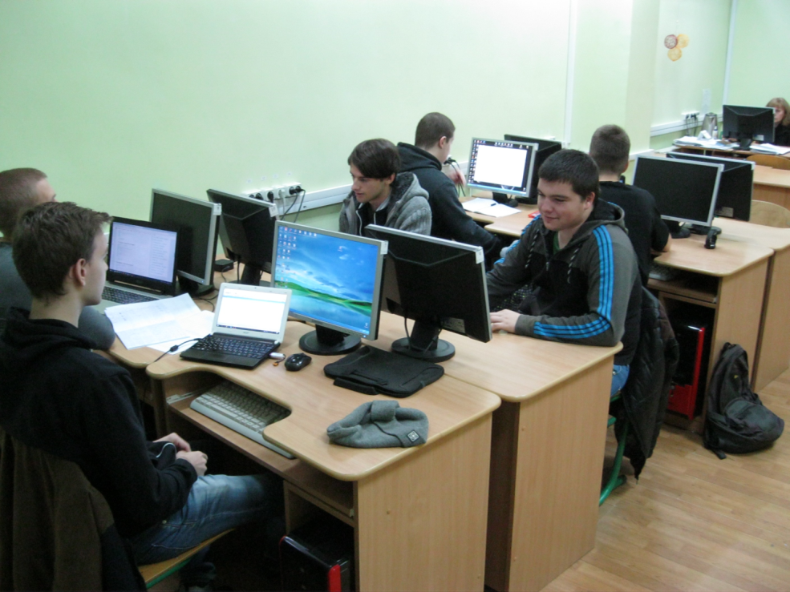
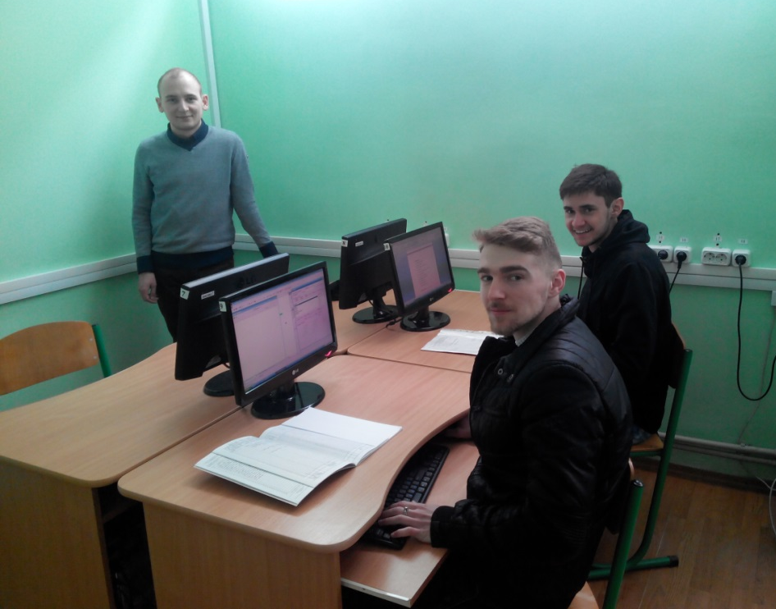
Прикарпатський національний університет імені Василя Стефаника
Фізико-технічний факультет
Кафедра комп'ютерної інженерії та електроніки
Матеріально-технічна база
Навчальні лабораторії
Лабораторія інформаційних систем та програмування

Slide 16
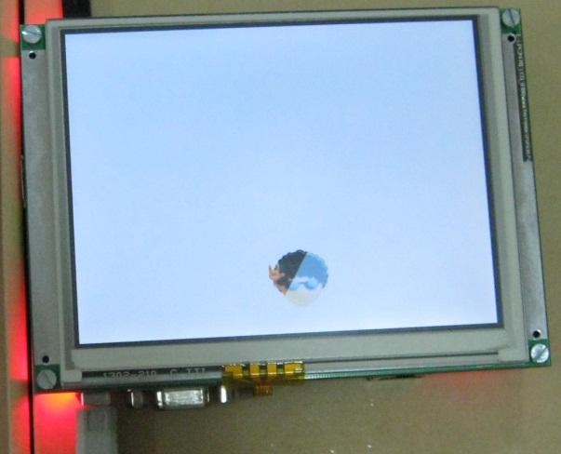
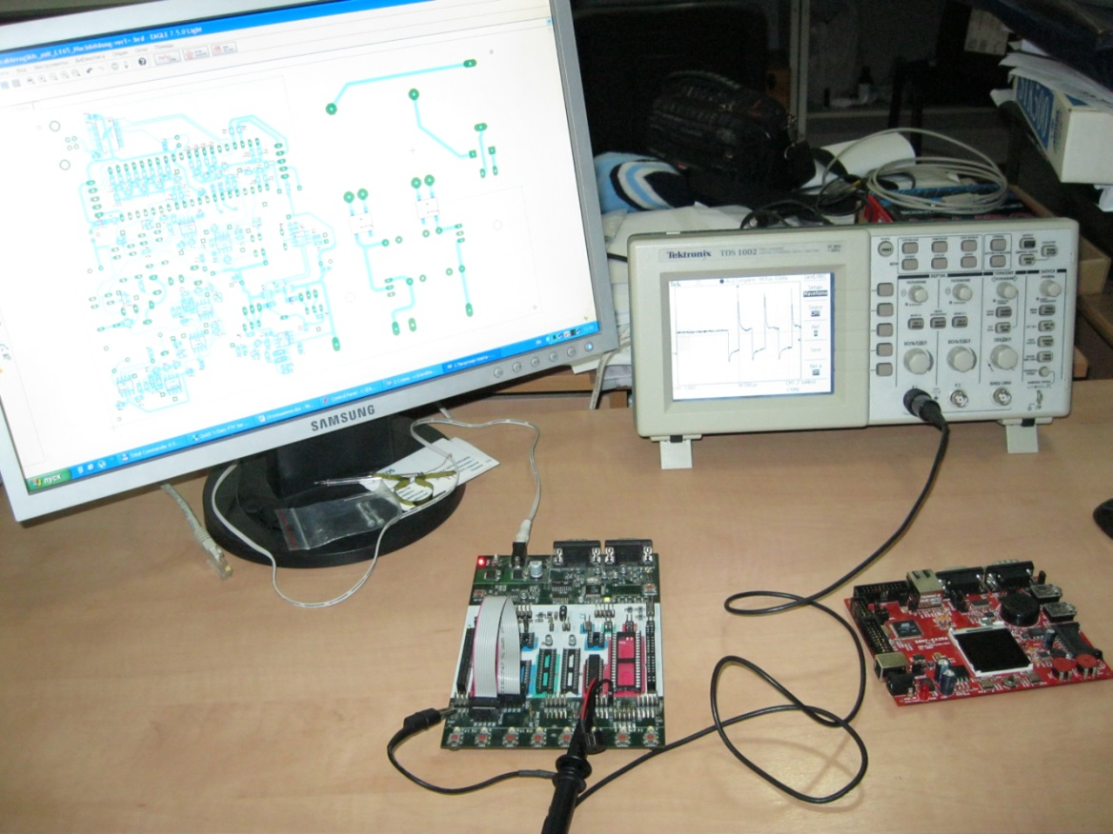
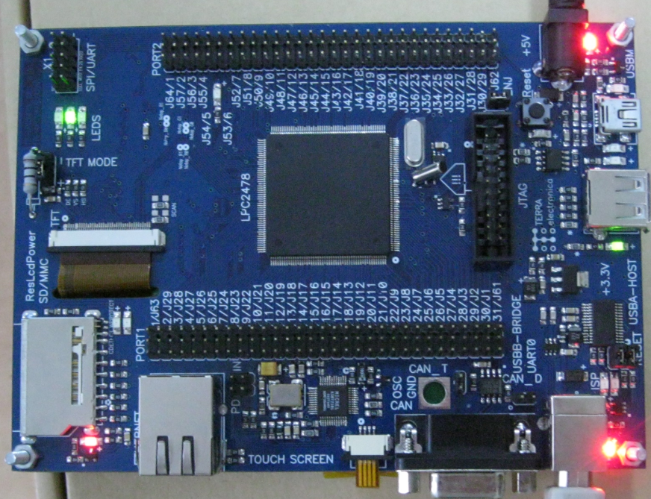
Прикарпатський національний університет імені Василя Стефаника
Фізико-технічний факультет
Кафедра комп'ютерної інженерії та електроніки
Матеріально-технічна база
Макетно-налагоджувальні комплекси
Осцилограф Tektronix TDS1002, програматор STK500, макетно-налагоджувальна плата Olimex SAM7 та TE-LPC2478LCD5.6
Лабораторія програмування мікропроцесорів та мікроконтролерів

Slide 17
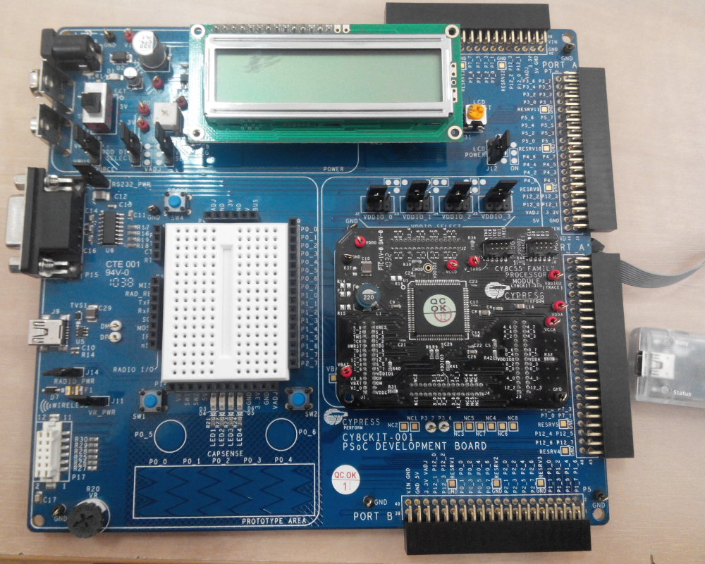
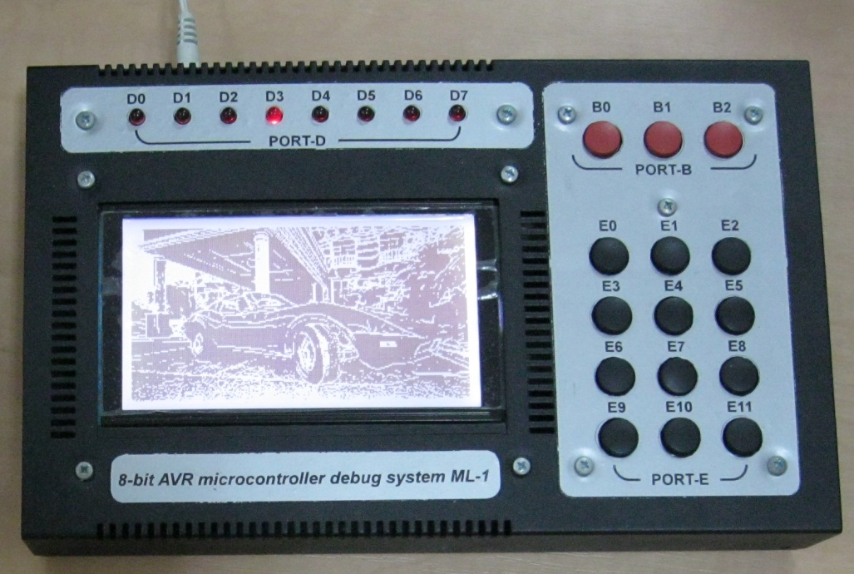
Прикарпатський національний університет імені Василя Стефаника
Фізико-технічний факультет
Кафедра комп'ютерної інженерії та електроніки
Матеріально-технічна база
Макетно-налагоджувальні комплекси
Макетно-налагоджувальні комплекси для AVR мікроконтролерів
Лабораторія програмування мікропроцесорів та мікроконтроллерів

Slide 18
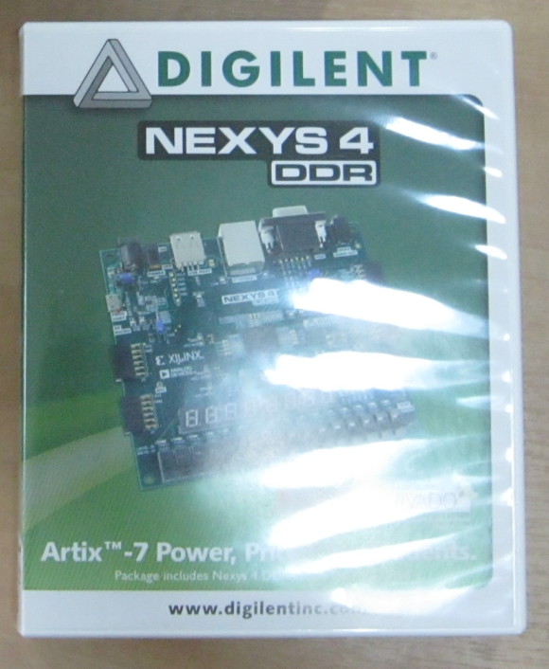
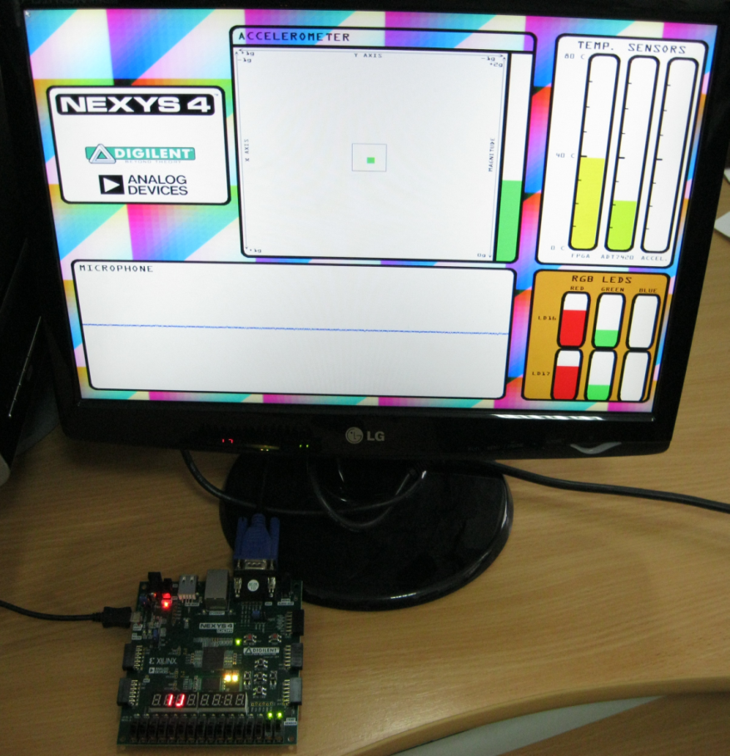
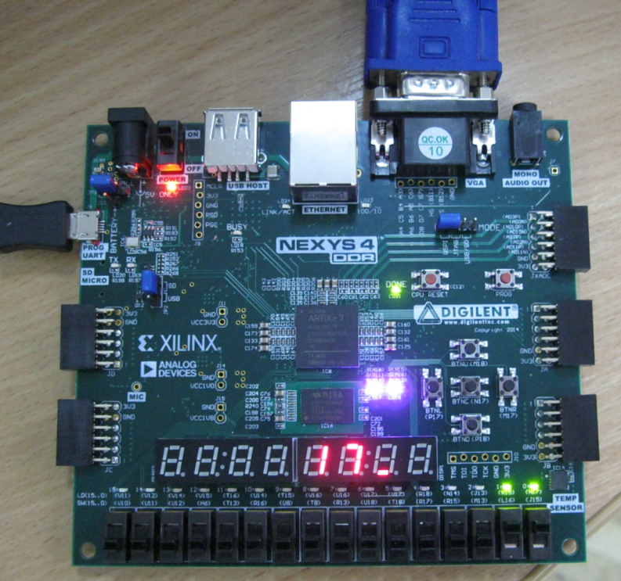
Прикарпатський національний університет імені Василя Стефаника
Фізико-технічний факультет
Кафедра комп'ютерної інженерії та електроніки
Матеріально-технічна база
Макетно-налагоджувальні комплекси
Макетно-налагоджувальна плата NEXUS4 на базі ПЛІС Xilinx з підтримкою VGA режиму
Лабораторія програмування мікропроцесорів та мікроконтроллерів

Slide 19
Прикарпатський національний університет імені Василя Стефаника
Фізико-технічний факультет
Кафедра комп'ютерної інженерії та електроніки
Матеріально-технічна база
Аспірантура. Наукові лабораторії
Після закінчення навчання студенти мають можливість для вступу в аспірантуру. На кафедрі комп'ютерної інженерії та електроніки проводяться наукові дослідження за наступними напрямками:
проектування інтегральних схем для спеціалізованих комп'ютерних систем;
програмне забезпечення спеціалізованих комп'ютерних систем;
проектування систем діагностики.
Наукова співпраця ведеться з провідними підприємствами області, зокрема “Промприлад”, ТзОВ “Мікрол”, “Ектос”, ВО “Карпати”, ПАТ “Родон”, Ектос, Flextronics.

Slide 20
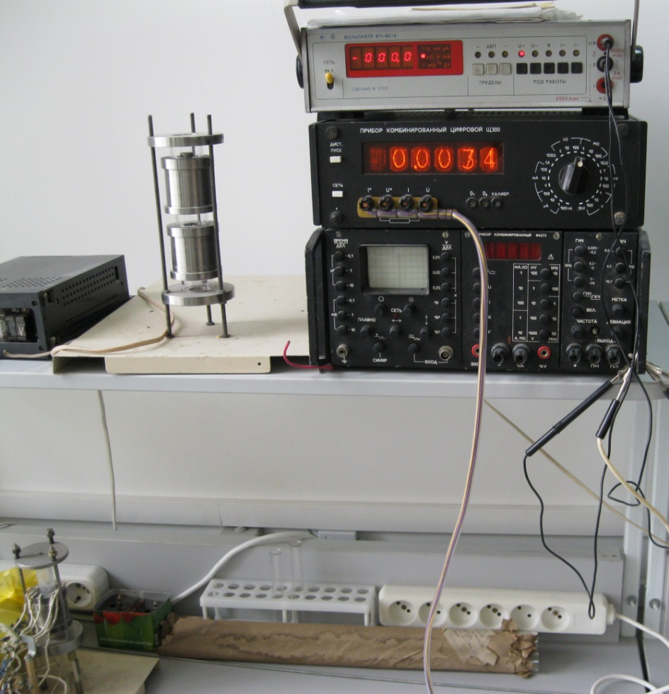
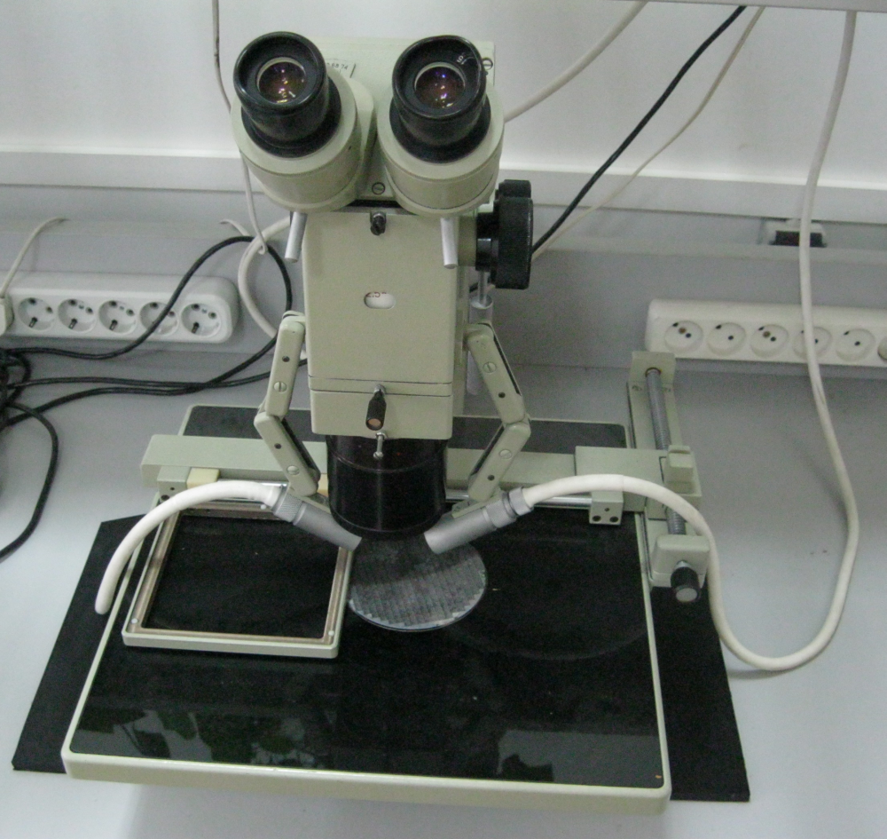
Прикарпатський національний університет імені Василя Стефаника
Фізико-технічний факультет
Кафедра комп'ютерної інженерії та електроніки
Аспірантура. Наукові лабораторії
Науково-дослідна лабораторія

Slide 21
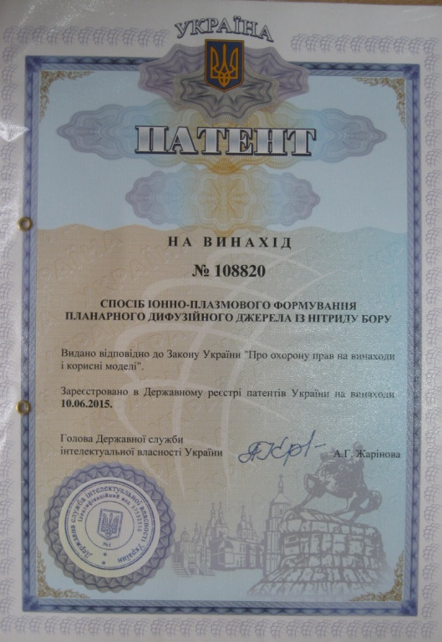
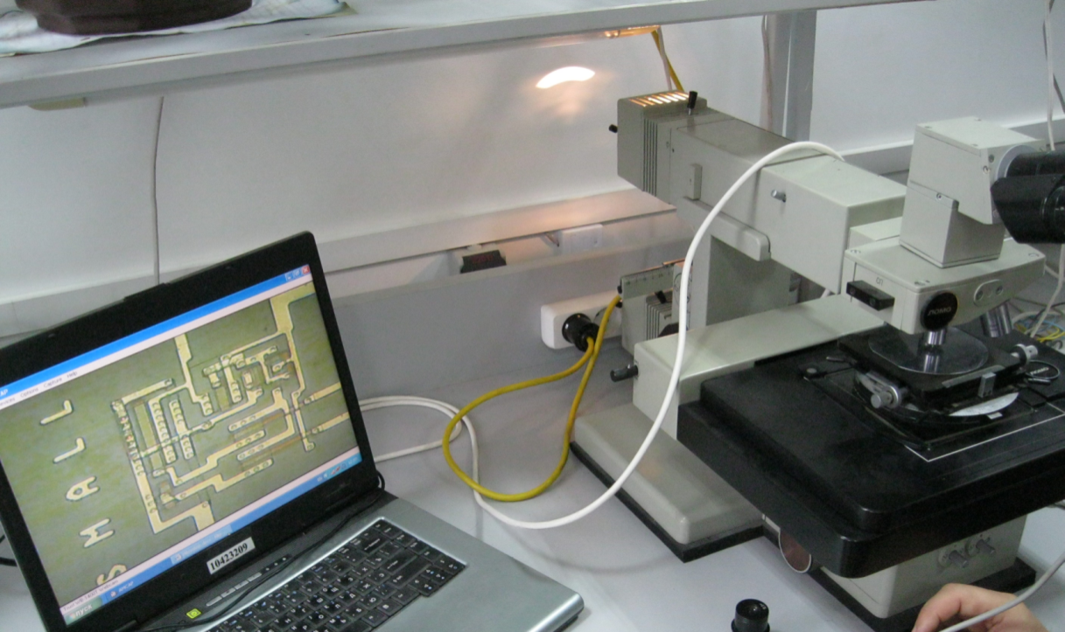
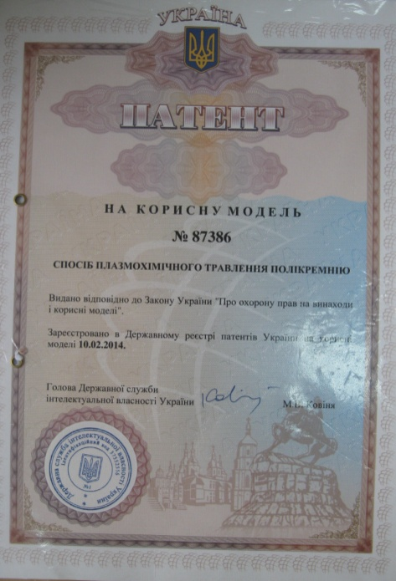
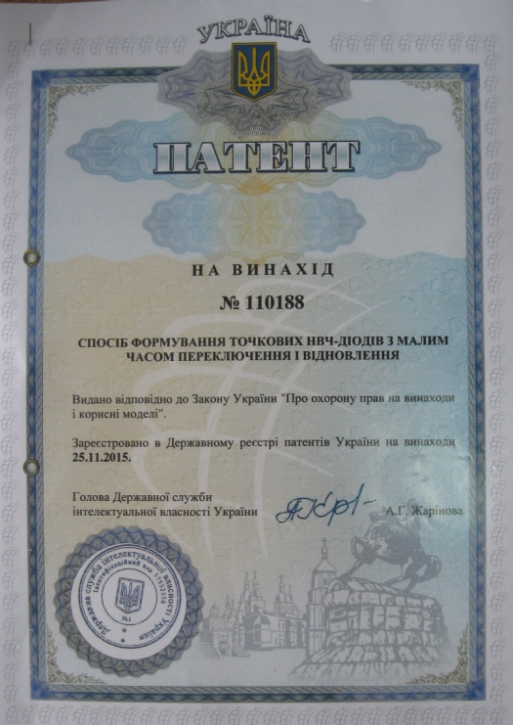
Прикарпатський національний університет імені Василя Стефаника
Фізико-технічний факультет
Кафедра комп'ютерної інженерії та електроніки
Матеріально-технічна база
Аспірантура. Наукові лабораторії
Зображення фрагмента топології мікросхеми, отримане з використанням мікроскопу
Науково-дослідна лабораторія

Slide 22
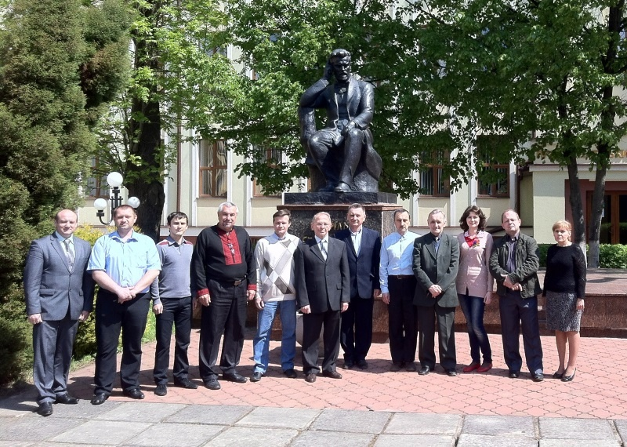
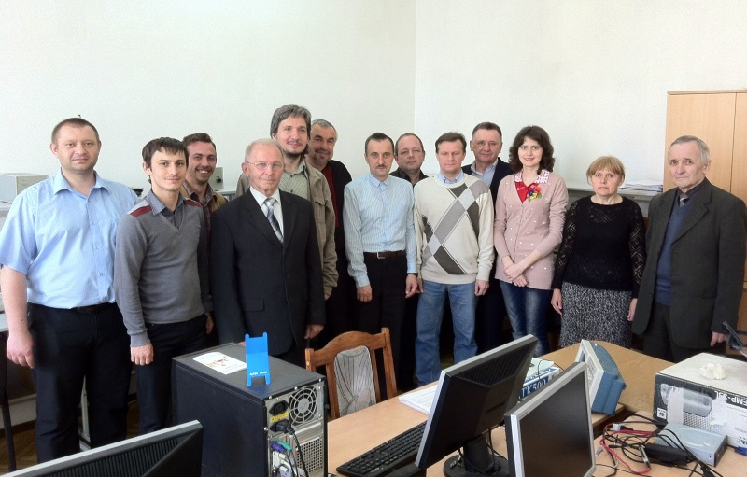
Прикарпатський національний університет імені Василя Стефаника
Фізико-технічний факультет
Кафедра комп'ютерної інженерії та електроніки
Професорсько-викладацький склад кафедри
Професійну підготовку майбутніх фахівців комп'ютерної інженерії забезпечує професорсько-викладацький склад кафедри, зокрема 2 д.т.н., професори та 6 кандидатів наук, доцентів, 1 завідувач лабораторій та 4 інженери. Колектив кафедри докладає максимум зусиль для того, щоб випускник отримав якісні і сучасні знання та вміння в галузі комп'ютерної інженерії та електроніки.

Slide 23

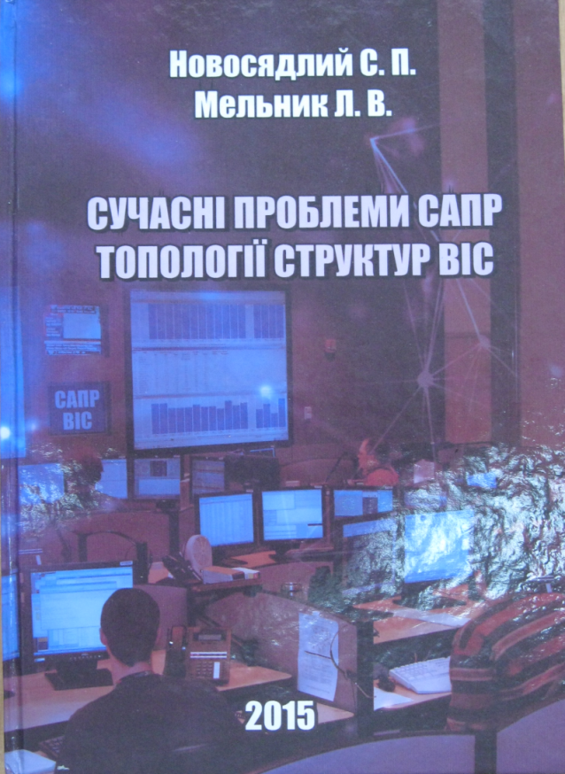
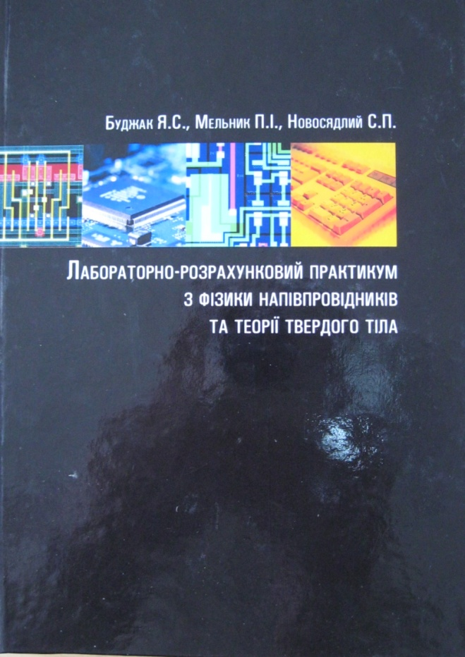


Прикарпатський національний університет імені Василя Стефаника
Фізико-технічний факультет
Кафедра комп'ютерної інженерії та електроніки
Методичне забезпечення. Публікації кафедри.

Slide 24
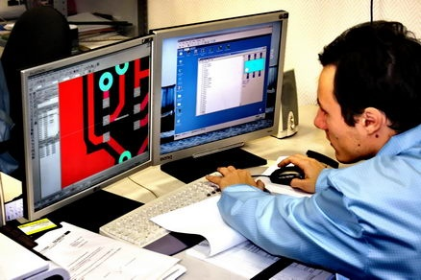
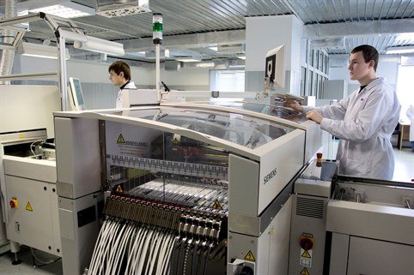
Прикарпатський національний університет імені Василя Стефаника
Фізико-технічний факультет
Кафедра комп'ютерної інженерії та електроніки
Виробнича практика
ТЕРМІНИ ПРОХОДЖЕННЯ ПРАКТИКИ
Бакалаври: на 4-му курсі, тривалість 6 тижнів.
Магістри: на 2-му курсі, тривалість 12 тижнів.
ОСНОВНІ МІСЦЯ ПРОХОДЖЕННЯ ПРАКТИКИ
Івано-Франківська філія ПАТ КБ “Приватбанк”
ТзОВ «Мікрол»
Ектос
ВО “Карпати”
ПАТ “Родон”
Приватне науково-виробниче підприємство “Комел”
ТзОВ “Нетгруп”
“Фрінет”
“IT-EXPERT”
ТзОВ “Технополіс”
“Істра”, “Медіасвіт” , “Мегастайл”
Tyco Electronics
Leoni
КП “Теплокомуненерго”
ТРК “Вежа”
SoftServe, Sovt Journ, Elex

Slide 25
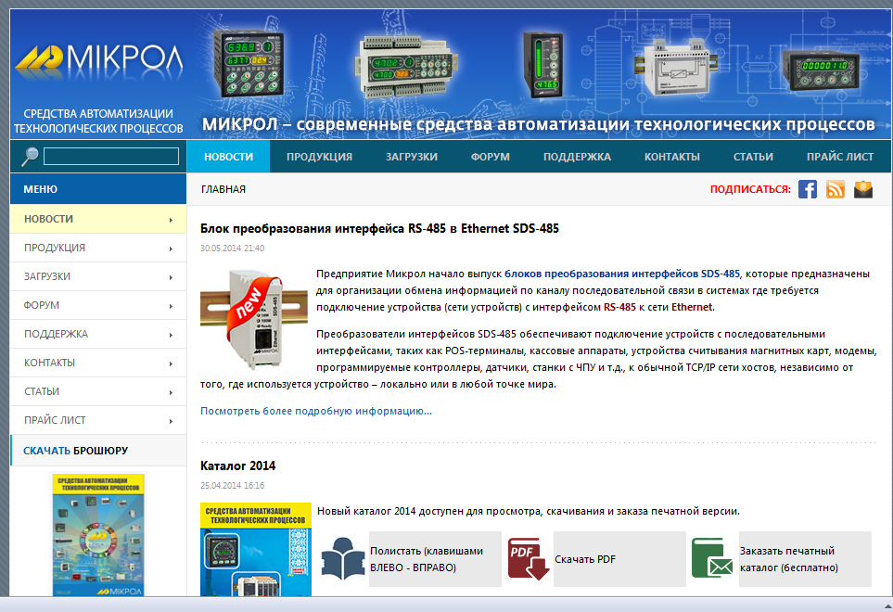
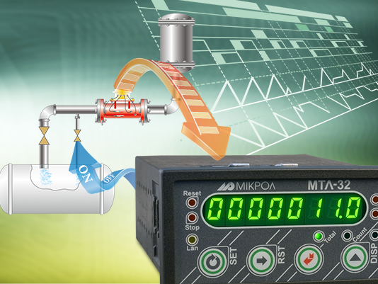
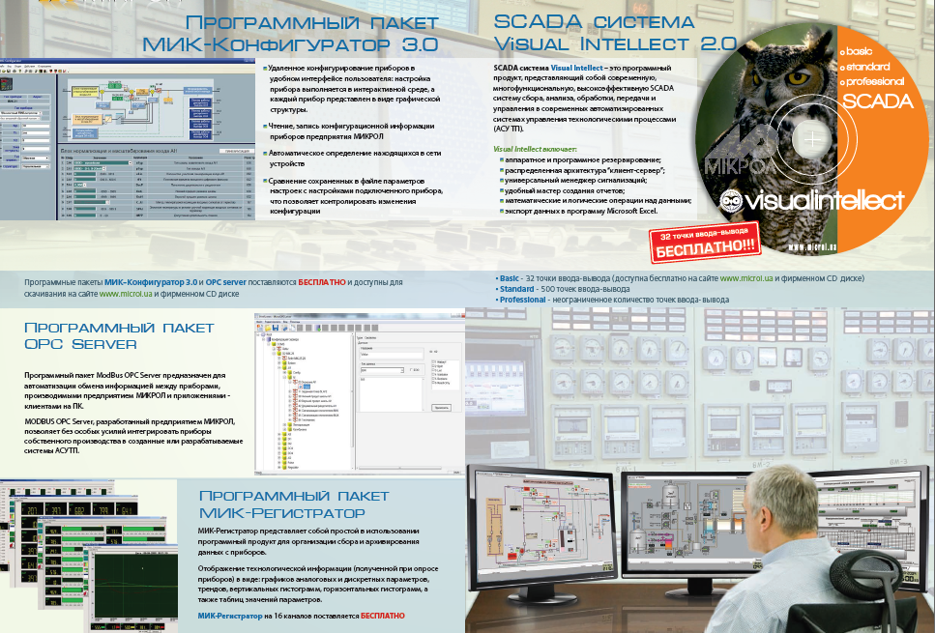
Прикарпатський національний університет імені Василя Стефаника
Фізико-технічний факультет
Кафедра комп'ютерної інженерії та електроніки
Виробнича практика
ТзОВ «Мікрол» одне з найбільших підприємств в області з автоматизації технологічних процесів.

Slide 26

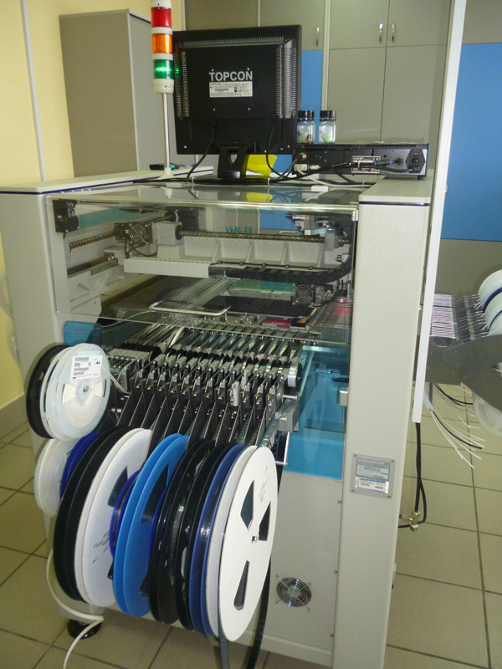
Прикарпатський національний університет імені Василя Стефаника
Фізико-технічний факультет
Кафедра комп'ютерної інженерії та електроніки
Виробнича практика
«Ектос» Сучасне підприємство проектування та виробництва багатошарових друкованих плат.

